Slide 1

Казенное общеобразовательное учреждение «Леушинская школа-интернат для обучающихся с ограниченными возможностями здоровья»
Сказочная гжель
Автор проекта: Стрюк Наталья, ученица 7 класса
Руководитель проекта:
Ермаков Сергей Сергеевич,
учитель-дефектолог
Леуши, 2018

Slide 2



Поверить трудно: неужели
Всего два цвета? Чудеса!..
Вот так художники из Гжели
На снег наносят небеса!
Л. Куликова.

Slide 3
Содержание
История гжельского промысла
Применение белой глины в России
Мировая известность росписи
Расцвет
Ручная работа
Основные узоры гжельской росписи
Детская тематика

Slide 4
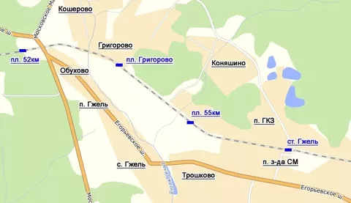
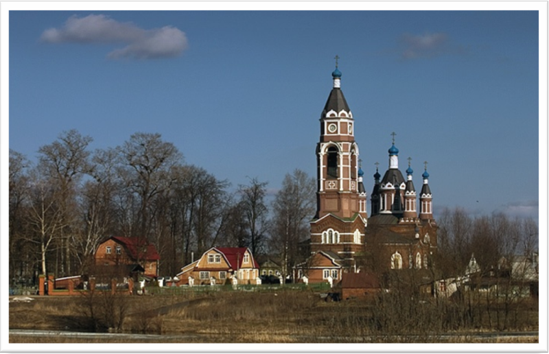
История гжельского промысла
Гжель - небольшой город в Московской области, центр известного художественного промысла России.
Гжельский куст занимает обширную территорию и включает в себя 27 деревень, население которых издавна занимается росписью разнообразных изделий из белоснежного фарфора и фаянса.
История гжельского промысла прослеживается с 14в., когда под Москвой обнаружили богатое глиняное месторождение.
Материал был разнородным:
в верхних слоях располагались слои простой красной "ширевки",
ниже залегали пласты "пушнины" бледно-желтого цвета,
а в самой глубине раскинулась "мыловка" - нежнейшая белая глина, прекрасный материал для изготовления высококачественных фарфоровых и фаянсовых изделий.

Slide 5
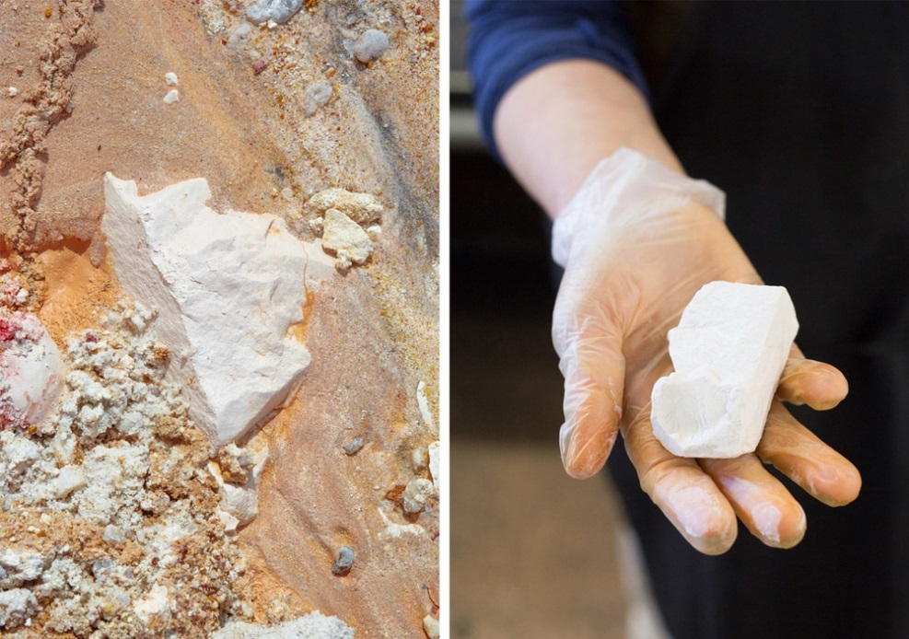
Применение белой глины в России
Некоторое время из белой глины делали посуду и прочую кухонную утварь.
Затем появился царский Аптекарский указ, предписывающий отправку всего добытого сырья в Москву для потребностей медицины и фармацевтики.
Изготовление кухонной посуды пришлось отложить, однако через некоторое время были открыты дополнительные залежи белой глины, и, таким образом, материала уже было достаточно и для аптек, и для гончарного производства. Во время изобилия сырья и зародился художественный промысел под названием гжель.

Slide 6

Мировая известность росписи
Гжельская роспись, узоры которой отличаются особым стилем, стала распространяться по России.
Первое время художники использовали разноцветные краски.
Затем гжельская роспись, узоры, тематика рисунка и общий стиль несколько изменились. Основным колером стала ярко-синяя кобальтовая краска.
С тех пор гжельская роспись, узорчатостью которой восторгаются люди во всем мире, стала классическим сочетанием двух цветов - белого и синего. Подлинные изделия не допускают каких-либо других оттенков, только в отдельных случаях художник может использовать золотую краску для легкого декорирования.

Slide 7
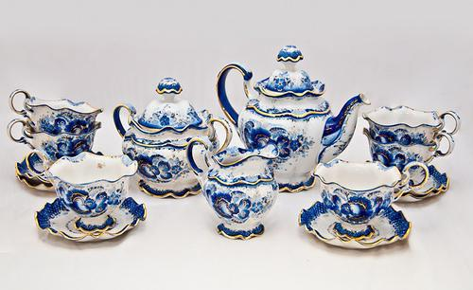
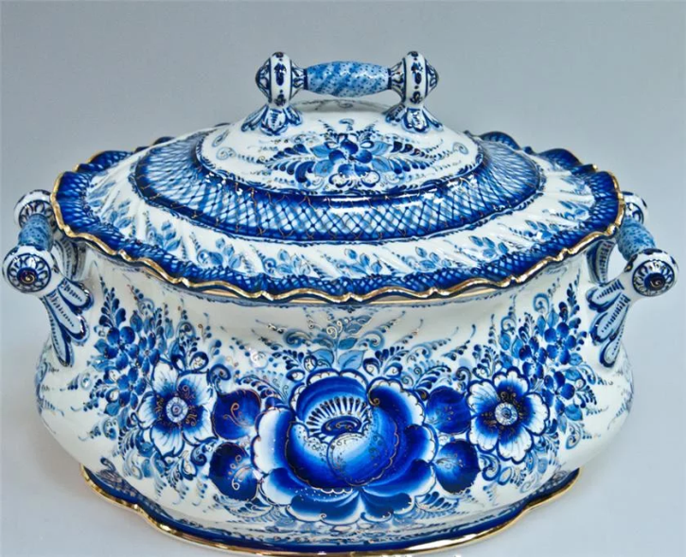
Расцвет
Знаменитая гжельская роспись (узоры, орнаменты, растительная тематика и многое другое из того, что составляет основу уникального художественного стиля) получила развитие в 19в.
В богатых домах России считалось хорошим тоном сервировать обеденный стол посудой из гжельского фарфора. В первую очередь за этим стоял патриотизм, гордость за свою страну. К тому же бело-синие тарелки и супницы стоили на порядок дешевле мейсенского фарфора.
Изображения на изделиях также были исключительно на русскую тематику:
охота с собаками,
пляски на Масленицу,
крестный ход на Пасху и др.

Slide 8
Ручная работа
В начале 20-го века заводчики Подмосковья делали попытки поставить производство бело-синих изделий на поток, однако эта идея провалилась.
Роспись посуды гжельскими узорами непременно должна делаться вручную опытными художниками, которые способны вложить в свою работу душу. Механическое нанесение рисунка уничтожает суть искусства, изделие становится безликим.
Гжельская роспись, узоры и орнаменты, геометрические фигуры или сюжеты из деревенской жизни - все это результат творчества талантливых художников, работающих на предприятиях народных художественных промыслов "Гжельского куста". Первым признаком мастерства художника считается наличие в росписи полутонов, когда бледно-синие штрихи чередуются с яркими и насыщенными.

Slide 9
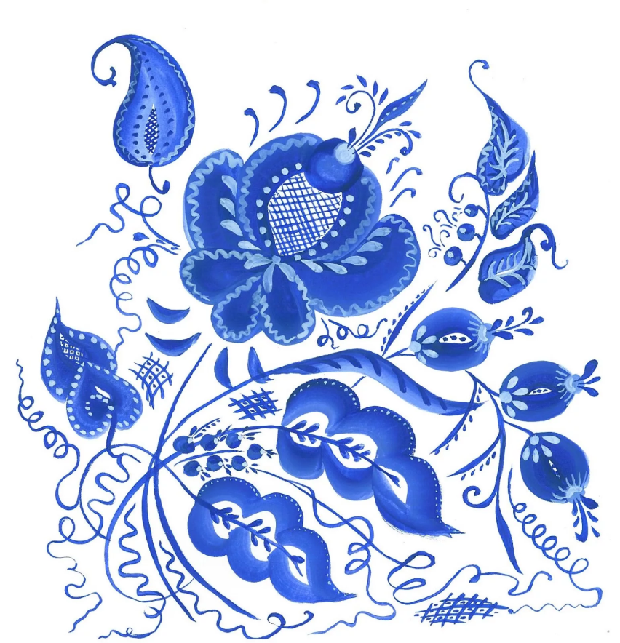
Основные узоры гжельской росписи
Цветок, его нежные лепестки, стебель растения, листики на тонких черенках… Все это является классической темой гжельской росписи.
Растения изображаются в стилизованном виде, но их характерные признаки просматриваются, ягоды смородины не спутаешь с калиной, а крыжовник не назовешь шиповником, даже при том, что все растения, цветы и ягоды одинакового ярко-синего цвета.

Slide 10
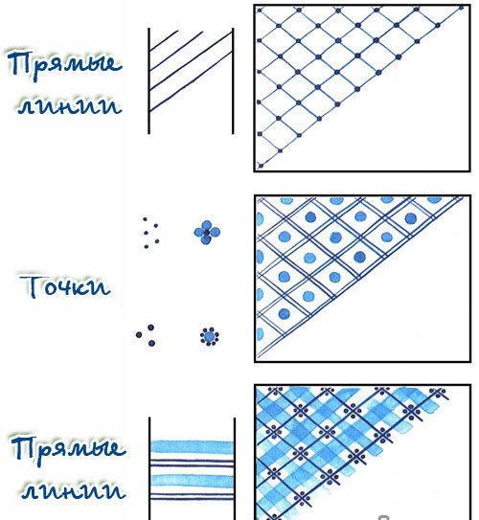
Элементы гжельских узоров
1. Простые элементы: точки, штрихи и линии.

Slide 11
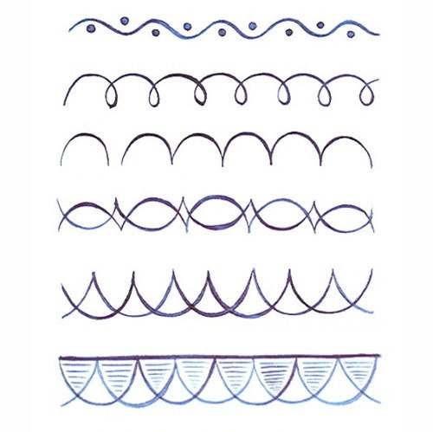
Элементы гжельских узоров
2. Бордюры - простейшие орнаменты

Slide 12
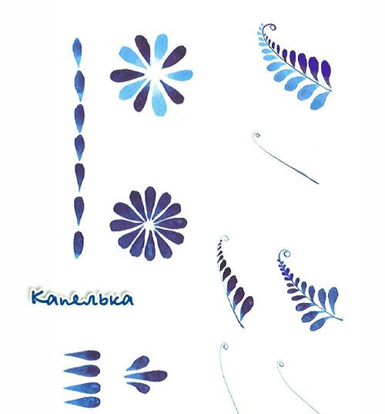
Элементы гжельских узоров
3. Капельки, и составные из них узоры: приближаемся к флористическим мотивам (цветы, растения). Капельками хорошо изображать лепесточки, листочки и веточки.

Slide 13
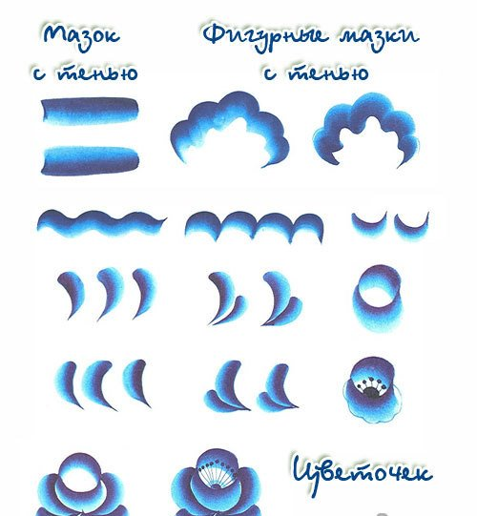
Элементы гжельских узоров
4. Мазок с тенью - или "мазок на одну сторону". Особенность такого мазка - в том, что след после кисти остается в плавным переходе цвета - от темного к светлому.

Slide 14
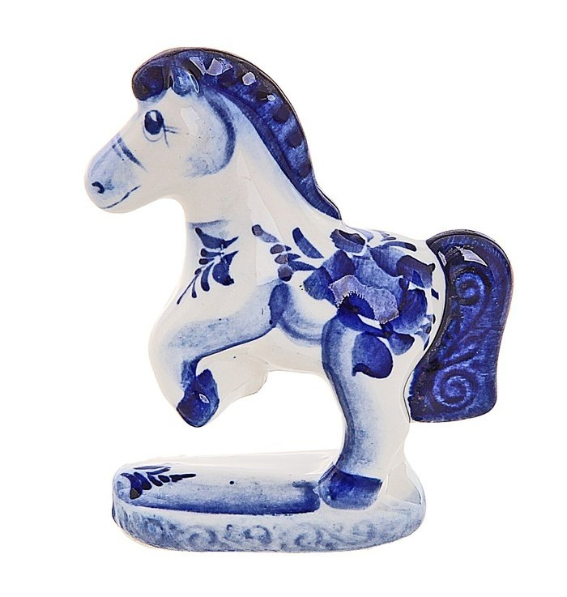
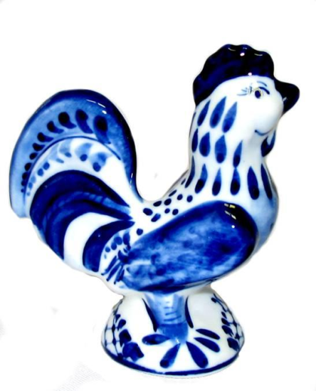
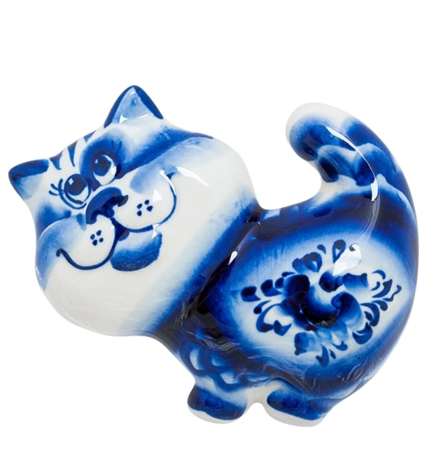
Детская тематика
Значительная часть изделий гжельских народных промыслов посвящена детям:
лошадки и слоны,
ослики и жеребята,
разрисованные вагончики с паровозиком,
машины и самолеты
на которых присутствует гжельская роспись.

Slide 15
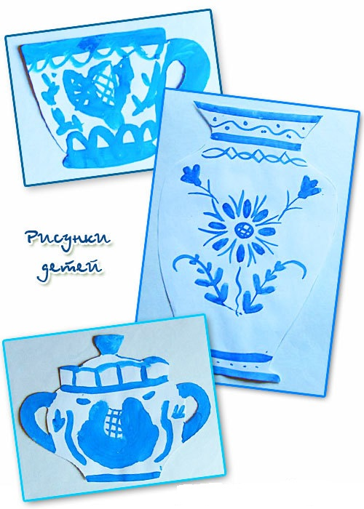

Slide 16

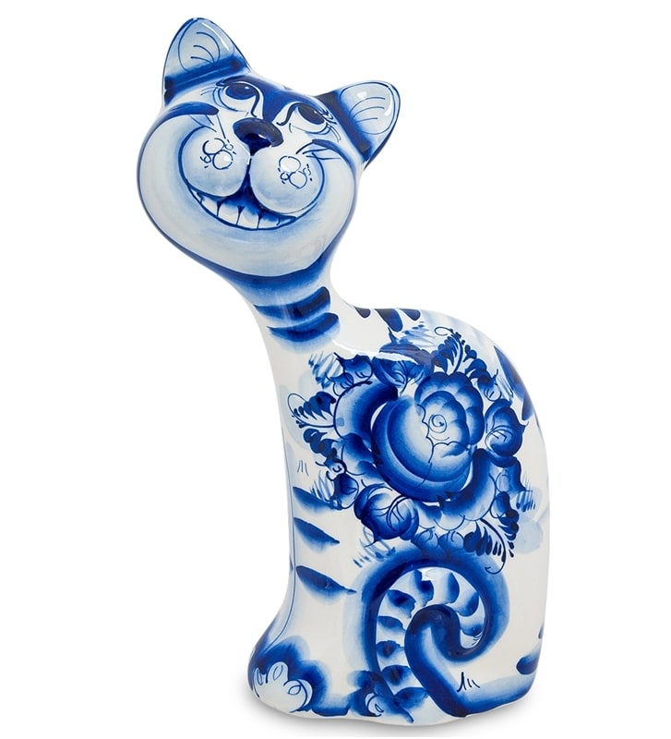
СПАСИБО ЗА ВНИМАНИЕ!

